Slide 1
C6-G题-光
张逸君
2022-12-06

Slide 2
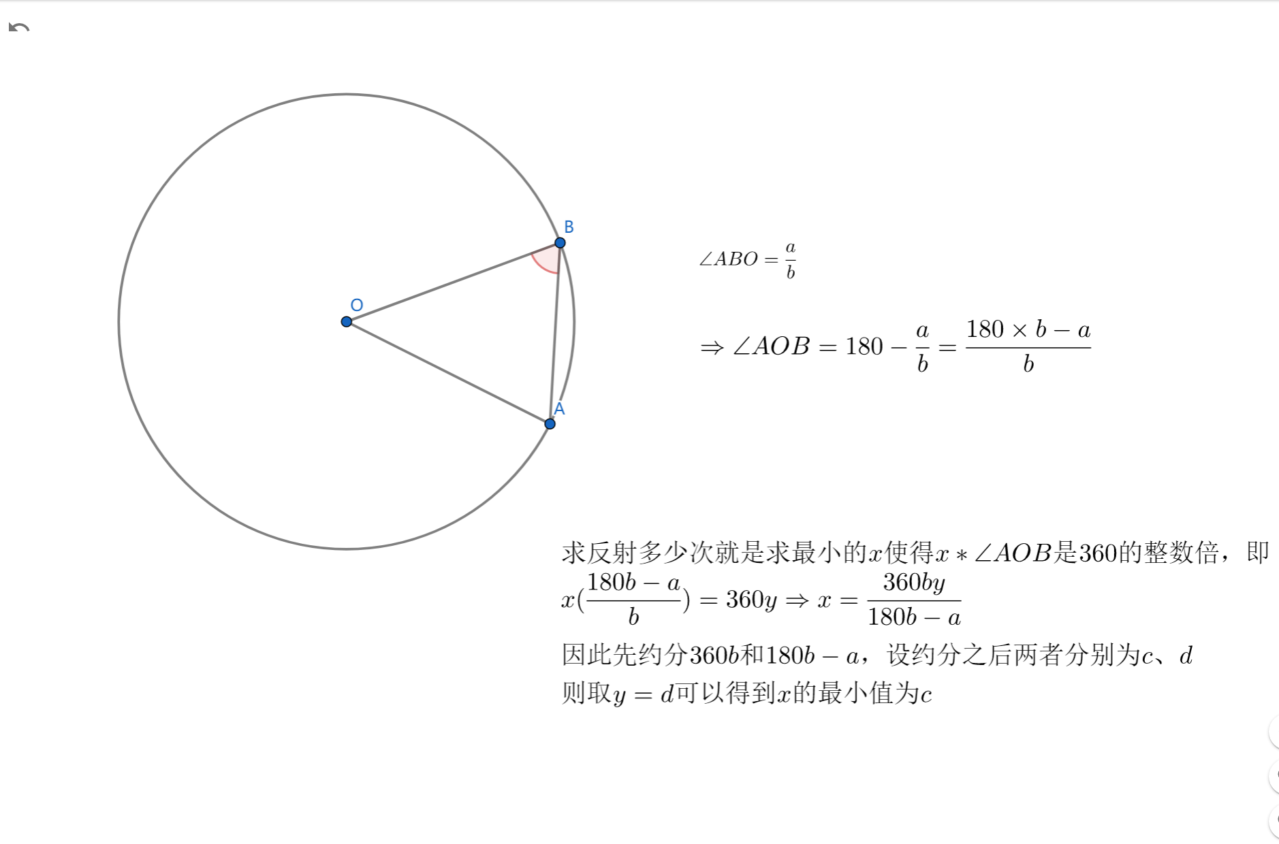

Slide 3
谢谢大家

